Slide 1
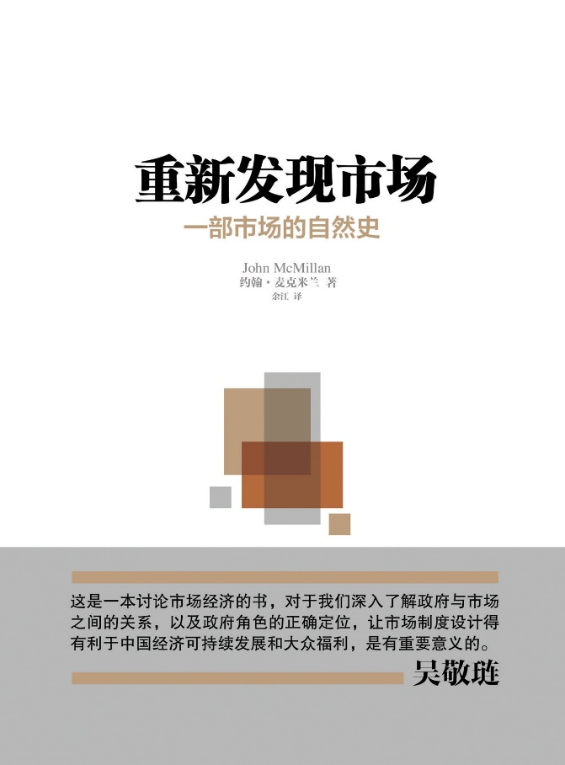
重新发现市场
一部市场的自然史
约翰·麦克米兰 / 著
余江 / 译
中信出版社 / 出版
制作：@初梦想24

Slide 2
《重新发现市场》
【WHY】
【HOW】
【KEY】
为什么要进行市场设计
如何进行市场设计
市场设计中的关键点
目录

Slide 3
Why
市场设计
WHY
为什么要进行市场设计

Slide 4
Why
市场设计
原因1：自然的经济存在很多的局限性
原因2：市场是人类的工具，我们需要让它物尽其用
原因3：经济的发展可以带动一个国家的发展
“
一个经过精心设计的市场可以带来
经济的可持续发展与大众福利
”

Slide 5
How
市场设计
HOW
如何进行市场设计

Slide 6
How
市场设计
1
设计者
4
2
国家经济
基本要素
3
实现

Slide 7

企业家：自下而上的设计
企业家们凝集他们的智慧来为自己获得更大的利益
交易就是一种伟大的创新
企业家们费尽心机地思索更为有效的交易方式

Slide 8
政府：自上而下的设计
两种方式：提供资金、设计规则
市场设计的正确与否因时而异，因地而异
任何市场都是不完美的，它需要不断地重新设计

Slide 9

1
1
1
1
自由流动的信息
寻找信息是市场生活的核心
信息搜索的成本可以在不同程度上导致市场失灵
降低信息的搜寻成本与交易成本一直是我们努力的方向

Slide 10
2
2
2
2
诚信之道
要确保人们之间的相互信任
任何商业交易都包含有诚信的要素
维护诚信的方法：
正式：法律制度
非正式：信誉机制

Slide 11
3
3
3
3
竞争
设计良好的竞争机制
讨价还价：传统的竞争机制
最优报价
竟价买卖（拍卖）：当下流行的竞争机制
个性化的交易：电子商务
为积极的竞争创造良好的环境
更多的竞争将会带来更低的价格
竞争是可以被释放出来的

Slide 12
4
4
4
4
产权保护
所有权是必要的
所有权包括：剩余索取权、剩余处置权
所有权激励人们积极的工作
所有权是一种处理意外情况的社会方式
所有权带来的激励是无限的
政府对产权的保护
方式：专利、版权、商标
界定财产权利，以及建立保护和执行产权的有关机制
保护知识产权要视情况而定，既要奖励创新的发明者，又要允许创新思维的充分运用

Slide 13
5
5
5
5
考虑外部性因素
外部性：无意识的附带效应
有一些外部性可以通过界定和实现产权来实现
半自上而下、半自下而上的解决方式

Slide 14

消 除 腐 败
腐败的危险之处：经济增长缓慢、市场失灵、民生凋敝
腐败程度越高，投资率和经济增长就越慢
适度有效的政府介入很有必要

Slide 15
基 层 的 努 力
市场的智慧：市场的分权决策
平衡管理与自治的关系：政府与市场

Slide 16
监 管 与 约 束
在市场经济中，公司是最明显的标志
小公司：私人所有权
大公司：所有权与管理权分离
大公司需要外部市场的约束与政府的监管
政府还需监管整个市场，以保证市场稳定有效的运行

Slide 17
竞争的新时代
做决策的人拥有最充分的信息
竞争市场可以提高市场效率
一个设计良好的竞争市场可以把资源配置到那些能够最好的利用他的人的手里

Slide 18

自由的市场经济
国家经济改革需要采用适宜之计
快速：休克疗法，比如：新加坡（成功）、俄罗斯（失败）
渐进式，比如：中国（成功）
自上而下与自下而上相结合
在试验中摸索着前进
运作良好的市场有赖于正式与非正式管制的完美结合

Slide 19
对抗贫困
解决贫困的办法
良好运行的市场
健全的政府体制
贫困与不平衡阻碍经济的发展
经济与政治环境决定了市场的效率

Slide 20
Key
市场设计
KEY
市场设计中的关键点

Slide 21
Key
市场设计
三个关键点
现实的态度
平衡关系
慎重考虑细节
“
”
市场能够良好运行就足够了！

Slide 22
Key
市场设计
现实的态度：市场体系本身并不是目的，而是人们用来
提高自己生活水平的一种手段
平衡关系：市场设计就是平衡政府与市场的关系
慎重考虑细节：设计的细节将决定体系运转的好坏
“
”
竞争是市场的源动力

Slide 23
Key
市场设计
现实的态度：
市场体系本身并不是目的，而是人们用来提高自己生活水平的一种手段
平衡关系：
慎重考虑细节：
市场设计就是平衡政府与市场的关系
设计的细节将决定体系运转的好坏

Slide 24
小初读后小感——
这本书在我以来看来就是那种高大上的书，我是绝对不会触碰的。
非常感谢这次机会，让我有勇气去触碰高大上的书，这是我第一次读经济类的书。
这本书并没有我想象中的那么枯燥难懂，大量的超经典事例反而显得简单易懂。
所以说，这本书为初学者提供了绝佳的了解现代市场经济观的好机会。
这本书让我初识了市场经济，了解了市场与市场设计的重要性。
这本书让我了解了政府与市场之间的特殊关系。
SO,动手去读吧！

Slide 25
结语
了解市场运作规律的必读书！
PPT Design By @初梦想24

Slide 26
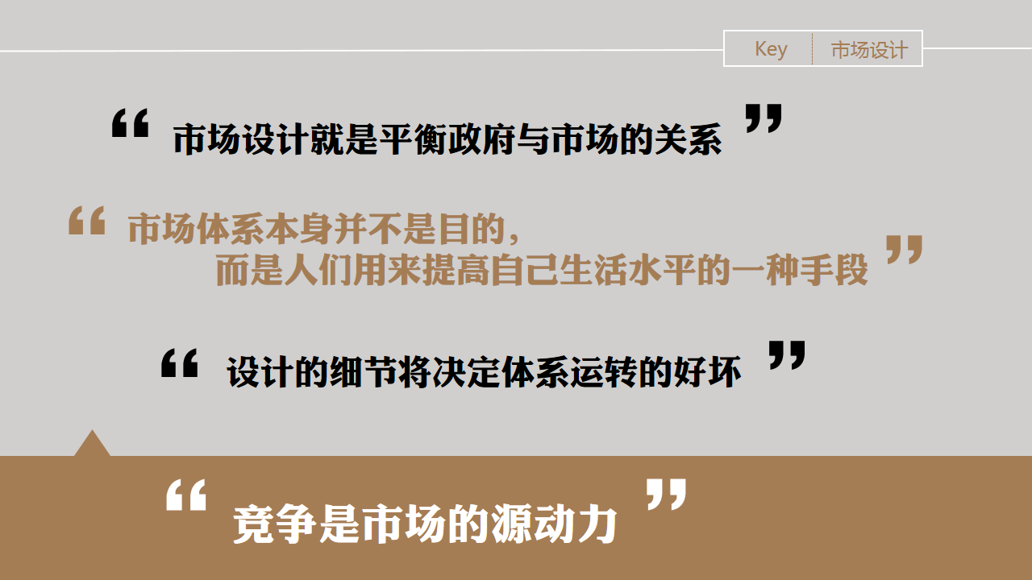
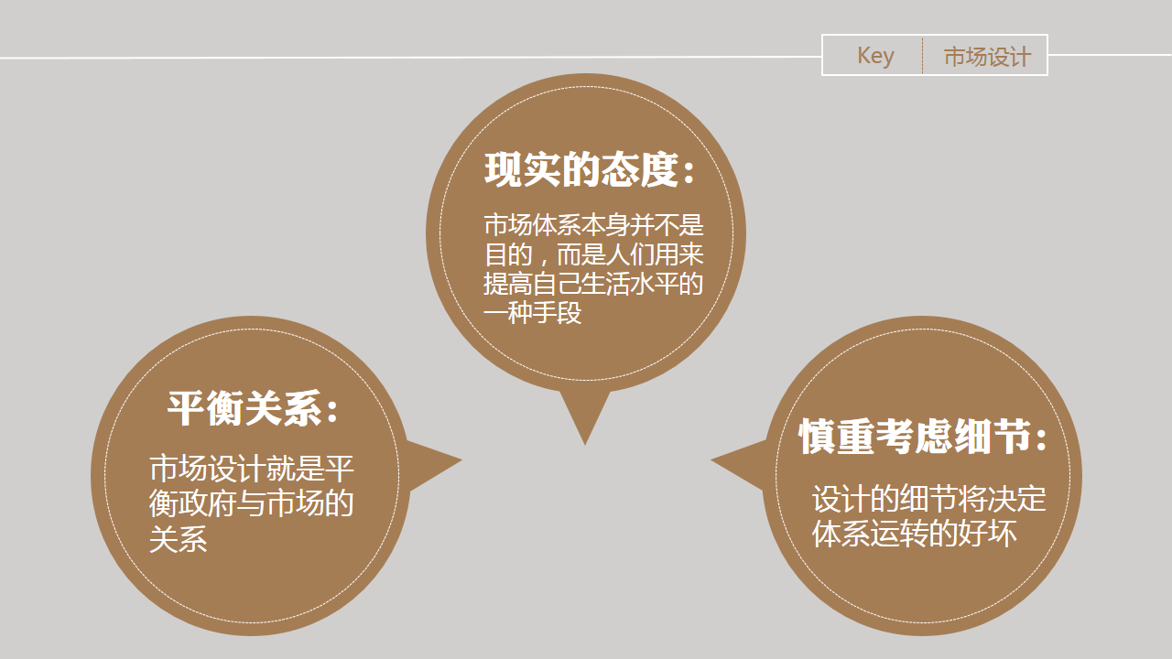
感谢@秋叶 ，@小巴_1990 指导点评
#和秋叶一起学PPT#我在网易云课堂等你
修改前
修改后

Slide 27
你也想免费得到出版社赠书做PPT读书笔记？
1
2
3
4
购买99元
网易云课堂
PPT在线课程
购买后去微博私信@秋叶
要福利QQ群号
新浪微博晒作业被老师肯定奖励内部选书
出版社寄书到后约@时间卡片 晒读书PPT
友情提示：马上就去新浪微博
1、关注@时间卡片 ，可以看到其它学员读书PPT制作约定
2、关注@读书笔记PPT，可以看到其它学员已经提交的读书PPT
3、搜#和秋叶一起学PPT#标签，可以看到其它学员已经提交的作业PPT
4、国内主流出版社都已经和@秋叶 老师合作，有本事，不花钱好书随时让你选！

Slide 28


#和秋叶一起学PPT#
学员寒假读书笔记070号
你也想做？请马上@时间卡片 约定
我们免费指导你做出好读书笔记PPT！
和 秋叶 一起学PPT
搜
网易云课堂
秋叶
网易云课堂最受欢迎的付费职场课

